Slide 1
AI-face
by Кирилл Герасимов
Шарашкина Ангелина
Пичугина Дарья
Ефимов Егор
Уметалиев Эмир

Slide 2
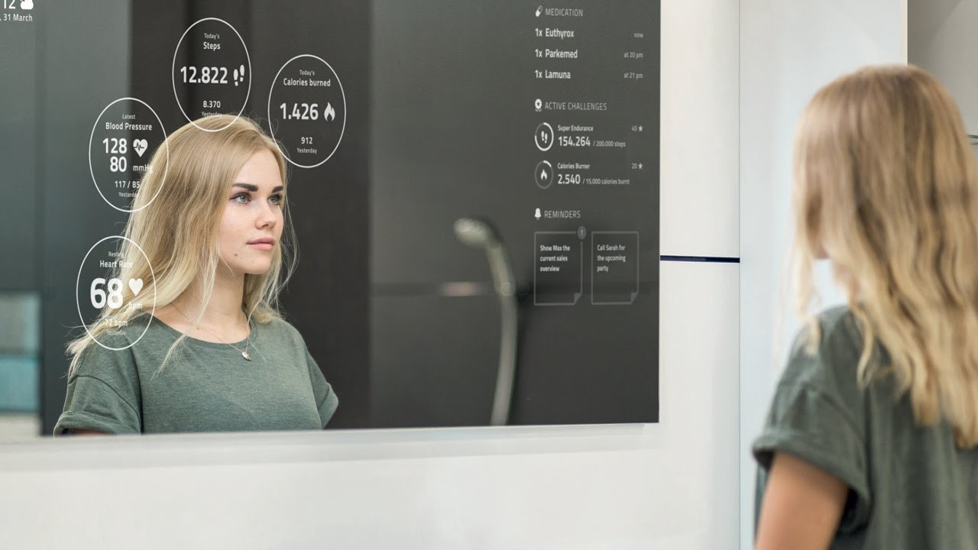
Введение
Умное зеркало с искусственным интеллектом — это быстро развивающаяся область технологий, которая обещает революционизировать наш ежедневный распорядок. Оно объединяет возможности обычного зеркала с передовыми технологиями обработки изображений, распознавания речи и анализа данных, предлагая пользователям широкий спектр функций, от персонализированных рекомендаций по уходу за кожей до интеграции с умным домом. Данная презентация рассмотрит ключевые аспекты и возможности такого зеркала.

Slide 3
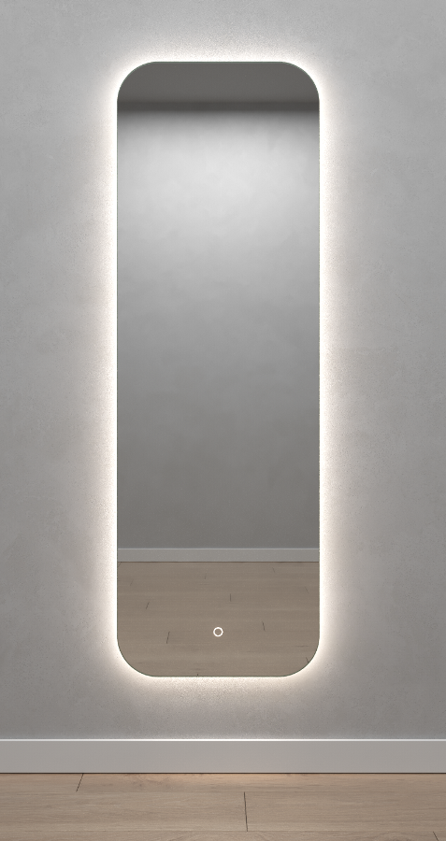
Аннотация проекта
Цель: увеличить продуктивность за счет постоянного контакта ИИ с пользователем; создать комфортные условия для обучения не выходя из дома. Задачи проекта нацелены на создание максимально удобного и понятного зеркала с ИИ, с возможностью обучения и обновления. Результаты нацелены на увеличение продуктивности человека, его “образования”; развеять страх о новых технологиях и вовлечь людей к взаимодействию с ИИ. Область применения: частные дома, квартиры, частные организации по обучению людей различным навыкам, спортивные залы.

Slide 4
Умное зеркало с искусственным интеллектом решает несколько проблем:
1. Информация в реальном времени: Предоставляет пользователю погоду, новости, расписания и другие актуальные данные.
2. Анализ состояния кожи: Может оценивать состояние кожи пользователя, предлагать уходовые продукты и рекомендации.
3. Персонализированные советы: На основе предпочтений и привычек предоставляет советы по стилю, макияжу и уходу за собой.
4. Интерактивное взаимодействие: Позволяет управлять другими устройствами умного дома, отвечает на вопросы и воспроизводит мультимедийный контент.
5. Планирование дня: Помогает организовать расписание, напоминания и задачи.
Таким образом, умное зеркало делает повседневные рутины удобнее и информативнее.

Slide 5
Потенциальные потребительские сегменты умного зеркала с искусственным интеллектом включают:
1. Дома:
- Частные лица, интересующиеся технологиями.
- Молодые профессионалы, стремящиеся организовать утренние рутинные действия.
2. Парикмахерские и салоны красоты:
- Специалисты, использующие зеркало для анализа кожи и рекомендаций по уходу.
3. Отели и СПА:
- Гостиницы, предлагающие улучшенные услуги для enhancуют комфорт и впечатления клиентов.
4. Фитнес-центры:
- Залы, хочущие предоставить членам информацию о тренировках и здоровье.
5. Старшие пользователи:
- Люди пожилого возраста, ищущие удобные решения для ухода за собой и управления ежедневными задачами.
6. Технологические энтузиасты:
- Люди, интересующиеся инновациями в области умного дома, ищущие высокотехнологичные решения.
Каждый из этих сегментов может иметь уникальные предпочтения и требования, и маркетинговые усилия могут быть адаптированы соответственно.

Slide 6
Бизнес-модель умного зеркала с искусственным интеллектом может включать несколько
ключевых компонентов:
1. Продукт:
- Основное устройство (умное зеркало) с встроенным AI и сенсорами.
- Дополнительные функции (анализ кожи, управление умным домом, интеграция с приложениями).
2. Платная подписка:
- За доступ к расширенным функциям (например, персонализированные советы, обновления контента).
- Подписки на дополнительные приложения (например, фитнес-планы, уход за собой).
3. Реклама:
- Партнёрство с брендами косметики и ухода, размещение рекламы на экране зеркала.
- Платная реклама по рекомендациям продуктов и услуг.
4. Афилейт-программы:
- Получение комиссии за продажу продуктов через рекомендации, предлагаемые через зеркало.
5. Производство и продажи:
- Прямые продажи через интернет-магазины и ритейлеры.
- Предоставление зеркал для коммерческих организаций (салоны красоты, отели).
6. Обслуживание и поддержка:
- Дополнительные услуги по техническому обслуживанию и обновлению программного обеспечения.
Эта модель может быть адаптирована в зависимости от целевой аудитории и рынка.

Slide 7
Основные конкуренты умного зеркала с искусственным интеллектом могут включать как крупные технологические компании, так и специализированные стартапы. Вот некоторые из них:
1. Google:
- Устройства на базе Google Assistant, которые могут обеспечивать функциональность, схожую с умным зеркалом, например, Nest Hub.
2. Amazon:
- Умные экраны (Echo Show), которые могут выполнять аналогичные задачи по управлению умным домом и предоставлению информации.
3. Apple:
- С помощью технологий, таких как Siri и умных устройств, Apple также предоставляет решения для автоматизации и взаимодействия.
4. Cyntergy:
- Стартап, разрабатывающий умные зеркала, ориентированные на виртуальную реальность и интерактивные приложения.
5. HiMirror:
- Специализируется на электронных зеркалах с функцией анализа кожи и личной косметической аналитики.
6. Mira:
- Умное зеркало, ориентированное на фитнес и здоровье, предоставляет тренировки и советы по учету физической активности.
7. SmartMirror:
- Предлагают адаптивные решения для создания умных зеркал с открытыми платформами и настраиваемыми функциями.
8. L’Oreal:
- Внедрила технологические решения в свои бренды, предлагая умные зеркала и приложения, которые помогают в анализе кожи и выборе косметики.
Это лишь частичный список, поскольку рынок технологий и умных устройств быстро развивается, с новыми игроками, появляющимися регулярно. Конкуренция может варьироваться в зависимости от функциональности, цены и сегментации рынка.

Slide 8
Ценностное предложение умного зеркала с искусственным интеллектом:
1. Удобство и эффективность: Умное зеркало объединяет множество функций в одном устройстве, позволяя пользователям получать доступ к информации и управлять повседневными задачами во время утренней рутины, экономя время и усилия.
2. Персонализированный опыт: Используя данные анализа кожи и предпочтений пользователя, зеркало предоставляет индивидуальные рекомендации по уходу, стилю и здоровью, делая уход за собой более целенаправленным и эффективным.
3. Интерактивность и развлечение: Зеркало может воспроизводить музыку, видео, показывать новости и обновления, что превращает рутинные действия в более приятные и развлекательные.
4. Управление умным домом: Интеграция с другими устройствами умного дома позволяет пользователям контролировать освещение, температуру и безопасность без необходимости использовать отдельные приложения.
5. Функциональность для фитнеса и здоровья: Возможности отслеживания состояния здоровья и предоставления советов по фитнесу добавляют ценность пользователям, стремящимся к здоровому образу жизни.
6. Стильный дизайн: Эстетически привлекательное устройство, которое гармонирует с интерьером, обеспечивая добавленную ценность в виде современного элемента декора.
7. Поддержка и обновления: Постоянные обновления программного обеспечения, обеспечения безопасности и новые функции делают устройство актуальным и полезным на протяжении долгого времени.

